Slide 1
Постояннодействующий вебинар «Преподавание предмета окружающий мир при реализации ускоренного обучения в начальном общем образовании»
Специфика изучения правил безопасной жизнедеятельности в ЭНШ
Рауза Шамилевна Мошнина – заведующий кафедрой естественно-математических дисциплин, канд. пед. наук, профессор

Slide 2
ЭНШ 1 класс - январь
 | II полугодие
 | Раздел «Жизнь города и села» (8 ч)
33. | Город и село.
34. | Из чего что сделано.
35. | Откуда в наш дом приходят вода и электричество?
36. | Какой бывает транспорт.
37. | Что такое экономика.
38. | Все профессии важны.
39. | В гости к зиме.
40. | Где зимуют птицы?

Slide 3
33. Город и село
А. – Где вы живете, в городе или селе (деревне)? Докажите это с помощью определений на ст.26.
П. Где жить лучше, в городе или селе?
Р.– Рассмотрите фотографии на странице 27, назовите что на них изображено. Какие из них сделаны в городе, а какие в селе. Работа в парах: задание 2 на ст.27. Словарная работа со словом «достопримечательности»: значение, произношение.
- Расскажи о своем доме: 1) дом находится в городе или селе? 2) из чего сделан дом? 3) сколько в доме этажей? 4) есть ли в доме лифт, 5) сколько квартир в доме? 6) нравится ли тебе твой дом? Работа с иллюстрациями пособия на ст.28 – 29 по сравнению городского и сельского домов.
Обсуждение ситуации «Где бы ты хотел жить, в городе или селе?» с развернутой аргументацией. Фиксация результатов обсуждения.
И. Люди живут в разных населенных пунктах, в городах и селах. Часто это связано с профессией людей. Люди, которые выращивают культурные растения и разводят домашних животных чаще живут в селе. Люди, которые работают на заводах и фабриках, в офисах и торговых центрах, чаще живут в городе. Каждый человек сам решает, где ему жить.
Ответы на вопросы в конце параграфа. Изображение и демонстрация учащимися своих достижений на уроке смайликами (рисунок, цветной маркер и проч.).
Город |  | Село
+ | - | + | -

Slide 4
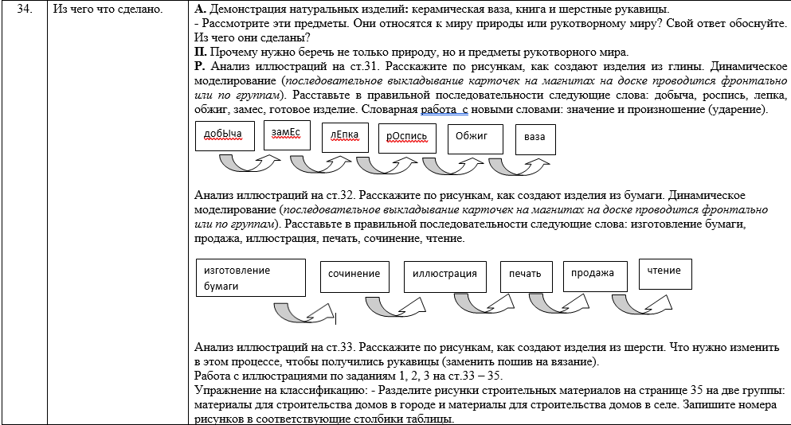
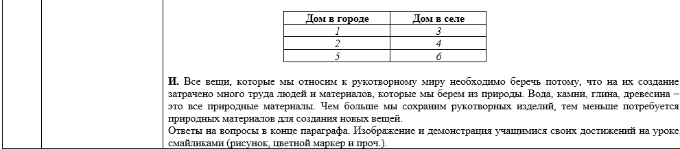

Slide 5
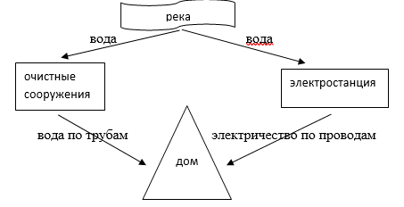
35. Откуда в наш дом приходят вода и электричество?
А. Демонстрация видеофрагмента, где показано, как вода течет из крана. – Знаете ли вы откуда берется в кране вода? Для чего она нужна? Куда девается использованная вода? Откуда в домах берется электричество?
П. Как связаны вода и электричество?
Р. Выполнение задания 2 на ст. 36 фронтально. – Можно ли сказать, вода приходит в наши дома прямо из реки? Можно ли сказать, что из нашего дома вода уходит прямо в реку? Для чего нужны очистные сооружения?
Работа в парах по заданию на ст.37. – Где построены электростанции? - Как электричество попадает в наши дома? (по проводам). Для чего нужны электрические вилки и розетки?
Самостоятельное выполнение задания на ст.38 с самоконтролем по образцу (на доске). Следует обратить внимание учащихся на назначение и принцип работы дрели (механической и электрической), мясорубок и плит газовой и электрической.
Учебный диалог: - Что изменилось бы в нашей жизни, если бы не стало электричества? Чем опасно электричество? Как избежать этих опасностей?
Коллективное сочинение сказочной истории по рисунку на ст.39. Целесообразно обратить внимание учащихся на то, что электричество используется не только в домах.
И. Вода и электричество связаны между собой – они поступают в наши дома из реки. Комментирование учащимися схемы.
Ответы на вопросы в конце параграфа. Изображение и демонстрация учащимися своих достижений на уроке смайликами (рисунок, цветной маркер и проч.).

Slide 6
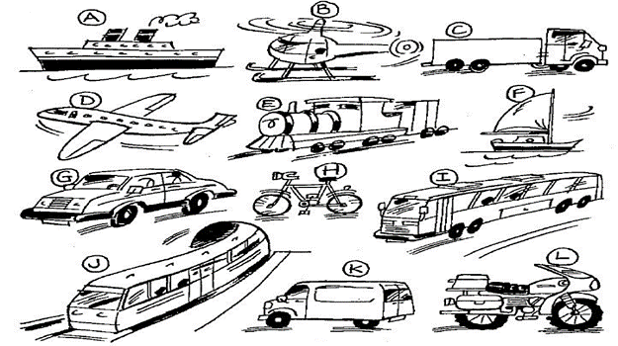
36. Какой бывает транспорт.
А. - Назовите известные вам транспортные средства. Каким одним словом можно назвать все перечисленные вами средства? (транспорт). Коллективный диалог, сопровождаемый иллюстрацией называемых детьми транспортных средств – выстраивание галереи изображений (ЦОР или фото). Например,
П. Что такое транспорт? По каким признакам можно разделить транспорт на группы?
Р. Фронтальное моделирование на основе галереи изображений транспортных средств.
Классификация транспортных средств по среде перемещения. – Из всех изображений выберите (последовательно от наименее многочисленных групп к наиболее многочисленным) только те, которые относятся к водному, воздушному, наземному, подземному транспорту. – Сколько групп получилось? Чем отличаются транспортные средства каждой группы от других групп? По какому признаку мы разделили транспортные средства на группы. Смешать все изображения транспортных средств и провести аналогично классификацию по назначению и принадлежности. Важно, чтобы учащиеся увидели, что одни и те же транспортные средства можно разделить по разным признакам на разные группы.
Работа по заданиям 1 – 3 ст. 40.
Словарная работа со словом «специальный». Работа в парах: опишите друг другу ситуации, когда может потребоваться специальный транспорт. - Подумайте, что нужно сделать для того, чтобы он требовался как можно реже. Презентация парами своих ситуаций.
И. Транспорт – все виды устройств (средств) для перемещения людей и грузов. Транспорт можно разделить на группы по разным признакам. По назначению: пассажирский, грузовой, специальный. По принадлежности: общественный и личный. По среде, в которой перемещается транспорт: наземный, водный, воздушный, подземный.
Ответы на вопросы в конце параграфа. Изображение и демонстрация учащимися своих достижений на уроке смайликами (рисунок, цветной маркер и проч.).

Slide 7
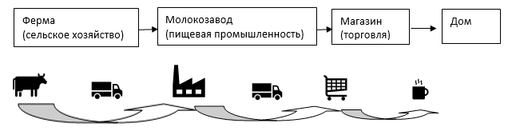
37. Что такое экономика.
А. – Какие профессии вы знаете? Какая из названных профессий является самой главной? Почему нельзя назвать самую главную профессию? Как связаны между собой разные профессии?
П. Что такое экономика? Какое главное правило в современной экономике?
Р. Работа с иллюстративным материалом на ст.42 – 43. – Что изображено на этих иллюстрациях? Как называется такая деятельность людей? (строительство, металлургия, растениеводство, животноводство, торговля, машиностроение).
Словарная работа со словом «экономика»: значение и произношение. Экономика – от греческого «правила дома» – правила ведения хозяйства. Чтение определения на странице 42.
Фронтальное выполнение задания на ст.42.
Логическая задача 1 на ст.43 Целесообразно визуализировать ее решение следующим образом:
- Какую роль выполняет транспорт в обеспечении нас молоком?
Работа в парах. Выполнение заданий 2 и 3 на ст.43.
Работа с текстом на ст. 44-45 по вопросам на ст.43. – Найдите вопрос на странице 43, на который нет ответа в тексте. (В какой стране впервые стали использовать бумажные деньги?) Узнайте из других источников ответ на это вопрос. (Китай).
И. Работа с определением на ст.45.
Экономика – это правила ведения хозяйства. Главное правило современной экономики – все ее части взаимосвязаны.
Ответы на вопросы в конце параграфа. Изображение и демонстрация учащимися своих достижений на уроке смайликами (рисунок, цветной маркер и проч.).

Slide 8
38. Все профессии важны
А. - Какие отрасли экономики вы знаете? Какие профессии с ними связаны?
П. Какое качество объединяет людей всех профессий? Что такое мастерство?
Р. Работа с текстом на т. 46. Учебный диалог о профессиях по заданию на ст.46.
Сообщения учащихся о профессиях родителей и отраслях экономики, которые с ними связаны.
Работа в парах на самоконтроль по иллюстрациям к заданию 1 на странице 47.
Самостоятельное решение логической задачи 2 на ст.47 (самоконтроль).
Дискуссия по заданию 3 на ст.47.
Групповая работа с пословицами на ст. 48. – Найдите пословицы о лени. О чем говорят другие пословицы? Найдите пословицы, в которых идет речь о конкретной профессии. О каком качестве говорят все эти пословицы? (трудолюбии).
Знакома ли вам пословица: «Дело мастера боится»? Когда так говорят? Почему? Что такое мастерство?
И. Анализ и обсуждение определения на ст.49.
Ответы на вопросы в конце параграфа. Изображение и демонстрация учащимися своих достижений на уроке смайликами (рисунок, цветной маркер и проч.).
Рекомендации для работы дома. Предложите учащимся выполнить проектное задание по теме «Профессии» ст.50. Целесообразно составить классную «Большую книгу профессий». Обсуждение результатов совместной работы возможно в резервные часы или в часы внеурочной деятельности соответствующего направления.

Slide 9
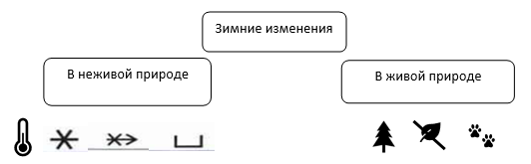
39. В гости к зиме
А. ст.52 Беседа об изменениях в природе зимой.
П. Почему происходят изменения зимой?
Р. Чтение текста учителем на ст.52-53. Словарная работа со словами: оттепели, гололедица, снегопад, метель, изморозь (произношение, значение, написание). - Об изменениях в какой природе этот текст?
Самостоятельная работа по загадкам на ст.54 с самоконтролем по «Страничкам для самопроверки».
Практическая работа по изучению свойств снега и льда ст.54 – 55.
ст.56 упражнение в узнавании растений по их частям.
Учащиеся в парах определяют название растений. Самостоятельно в тетрадях подписывают названия деревьев под соответствующими номерами. Затем проверяют правильность своих определений по «Страничкам для самопроверки», исправляют допущенные ошибки.
ст. 56 выполнение заданий 2 и 3 по иллюстрациям, самоконтроль по «Страничкам для самопроверки».
И. Моделирование по теме «Зимние изменения». Комментирование модели, повторение ранее изученных условных знаков (похолодание, снегопад, метель, иней). – Как связаны меду собой явления в живой и неживой природе? Почему происходят эти изменения? (Зимой день становится короче. Солнце меньше времени согревает землю. Становится холоднее.)
Ответы на вопросы в конце параграфа. Изображение и демонстрация учащимися своих достижений на уроке смайликами (рисунок, цветной маркер и проч.).
Рекомендации для работы дома. Работа по заданиям 1 и 2 на ст. 53.

Slide 10
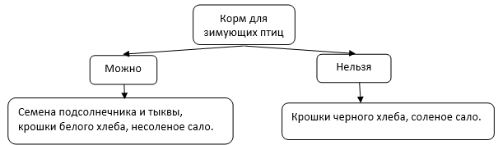
40. Где зимуют птицы?
А. – Можно ли зимой увидеть птиц? Каких? Каких птиц нельзя увидеть зимой? Назовите их.
П. – Почему одни птицы на зиму улетают, а другие остаются?
Р. – Работа с иллюстративным материалом в парах на ст. 58 с самоконтролем по «Страничкам для самопроверки». - Узнайте из дополнительных источников: чем питаются перелетные птицы? Чем питаются зимующие птицы? Учителю необходимо подготовить справочный материал.
Дидактическая игра: составление устных описаний зимующих птиц по выбору учащихся на ст. 59. Определение птиц по отличительным признакам. Выигрывает тот, кто угадал больше птиц по их описанию.
Практическая работа по изготовлению кормушек из подручных материалов.
Составление схематичного меню для зимующих птиц.
И. Учебный диалог об особенностях питания перелетных и зимующих птиц. - Многие птицы на зиму улетают в теплые края потому, что они питаются насекомыми и другими животными, которых не могут добыть зимой. Некоторые птицы остаются на зиму, они питаются семенами и другими частями растений, которые можно найти и зимой. Зимой искать корм очень трудно, поэтому зимующим птицам нужно помогать – подкармливать их в специальных кормушках.
Ответы на вопросы в конце параграфа. Изображение и демонстрация учащимися своих достижений на уроке смайликами (рисунок, цветной маркер и проч.).
Рекомендации для работы дома. Работа по заданию составить сказочную историю по иллюстрации на ст. 60.

Slide 11
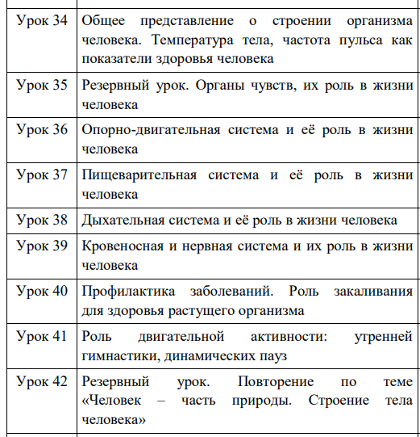
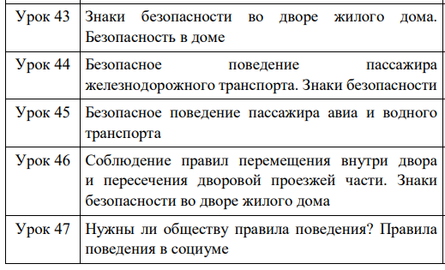
ЭНШ 3 класс
II полугодие январь – февраль

Slide 12
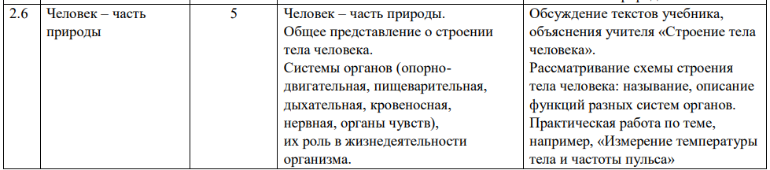
ФРП 3 класс тематическое планирование

Slide 13
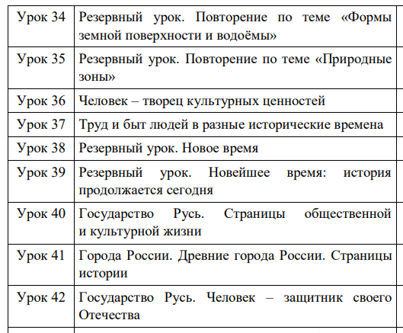
ЭНШ 4 класс
II полугодие январь – февраль

Slide 14
ФРП 4 класс тематическое планирование
1.2 | История Отечества. «Лента времени» и историческая карта. | 17 | История Отечества. «Лента времени» и историческая карта. Наиболее важные и яркие события общественной и культурной жизни страны в разные исторические периоды: Государство Русь, Московское государство, Российская империя | Практическая работа по теме, например, «Определение по «ленте времени» времени (века), в котором происходили исторические события». Работа в паре: анализ исторической карты, нахождение мест важнейших исторических событий в жизни России. Обсуждение рассказов учителя, текста учебника о быте, традициях, культуре Древней Руси. Экскурсия в художественный музей (при наличии условий), просмотр видеофрагментов, иллюстраций и других материалов на темы «Искусство Древней Руси», «Ремёсла в Древней Руси», «Образование от Древней Руси до XIX века», «Московское государство», «Искусство ХIХ века»
1.3 | Человек – творец культурных ценностей. Всемирное культурное наследие | 6 (2) | Наиболее значимые объекты списка Всемирного культурного наследия в России и за рубежом. | Просмотр видеофрагментов, иллюстраций, чтение текстов учебников (по выбору) на тему «Объекты Всемирного культурного наследия в России и за рубежом». Рассказ учителя о памятниках Всемирного наследия.

Slide 15
«Новое время»
— это исторический период между Средневековьем и Новейшим временем, охватывающий примерно XVI–XIX века, характеризующийся переходом к индустриальному обществу, расцветом науки, культуры, Великими географическими открытиями, формированием колониальных империй и бурными социальными, политическими и технологическими трансформациями.
*Этот термин ввели гуманисты Возрождения, считая его эпохой, отличной от «древности» и «средневековья».
Хронологические рамки: Условно с конца XV века (завершение Средневековья) до начала XX века (Первая мировая война).
«Новизна» эпохи: Появление новых территорий, знаний, изменение мировоззрения, секуляризация (уменьшение влияния церкви).
Основные события: Великие географические открытия, Реформация, эпоха Просвещения, Индустриальная революция, Французская революция.
Социально-экономические изменения: Переход от феодализма к капитализму, развитие предпринимательства, формирование колониальных империй, рост грамотности и науки.
Раннее Новое время (XVI — середина XVII в.): Эпоха Возрождения, Реформации, Великих географических открытий.
Позднее Новое время (середина XVII — начало XX в.): Эпоха Просвещения, промышленные революции, Наполеоновские войны, XIX век как «долгий век».
https://video-tutorial.ru/novoe-i-novejshee-vremya/

Slide 16
Новейшее время
— это период в истории человечества, который обычно начинается после Первой мировой войны (1917/1918) и продолжается до наших дней, характеризуясь стремительным научно-техническим прогрессом, глобальными политическими изменениями (мировые войны, Холодная война, распад СССР), а также процессами глобализации, созданием новых технологий и изменением социальной структуры мира.
Хронологические рамки: Большинство историков считают началом 1917 или 1918 год, связывая это с окончанием Первой мировой войны, а в советской историографии — с Октябрьской революцией.
Ключевые события:
  Первая и Вторая мировые войны.
  Создание и распад СССР, Холодная война.
  Гонка вооружений и космические исследования.
  Деколонизация, борьба за независимость стран Азии, Африки.
  Развитие ядерной эры, компьютеров, Интернета.
  Глобализация, рост мировой торговли, культурный обмен.
Смена парадигмы: Переход от индустриального общества к информационному, кардинальные изменения в политике, экономике и культуре.
https://video-tutorial.ru/novoe-i-novejshee-vremya/

